Slide 1

土肉桂專區
葉片收穫監測會計系統
系統說明會
2026 年 6 月 6 日 │ ForestMRV v2.11.69 │詹于萱 講師級研究員

Slide 2
議程（30 分鐘）
第 1 段（0-5 分鐘） 系統概觀與角色介紹
第 2 段（5-10 分鐘） 系統管理員開案與邊界準備
第 3 段（10-15 分鐘） 林農修枝申請（主秀）
第 4 段（15-20 分鐘） 分署承辦審核與核准
第 5 段（20-25 分鐘） 林農回報葉片採收量與結案
第 6 段（25-30 分鐘） 合作社彙整與 Q&A
ForestMRV v2.11.69 │ 土肉桂專區葉片收穫監測會計系統

Slide 3
系統定位
ForestMRV 智慧森林監測平臺之子模組
• 依循 IPCC LULUCF 與 MRV（測量、報告、查證）原則
• 土肉桂專區採「行政管理導向」設計、非樣區調查專案
承接四階段行政流程
• 1. 林農申請修枝採取副產物（葉片）
• 2. 林業保育署臺中分署核准並核發法定許可文號
• 3. 林農回報實際葉片採收量
• 4. 結案後資料移交合作社進行共同銷售彙整
ForestMRV v2.11.69 │ 土肉桂專區葉片收穫監測會計系統

Slide 4
五個系統角色
admin（系統管理員） 計畫團隊 │ 開案、邊界、人員指派、QAQC 監督
pi（計畫主持人） 計畫團隊／合作社主席（移交後）│ 方法學設定、邀請成員
surveyor（林農） 契約承租林農 │ 修枝申請、葉片採收回報、結案
harvest_authority（審核人員） 臺中分署承辦 │ 核准、要求補件、駁回、核發法定許可文號
coop（合作社） 合作社主席 │ 唯讀彙整、共同銷售匯出 Excel
•
權限以 Firestore Security Rules 強制執行、介面層 UI gating 為輔助
ForestMRV v2.11.69 │ 土肉桂專區葉片收穫監測會計系統

Slide 5
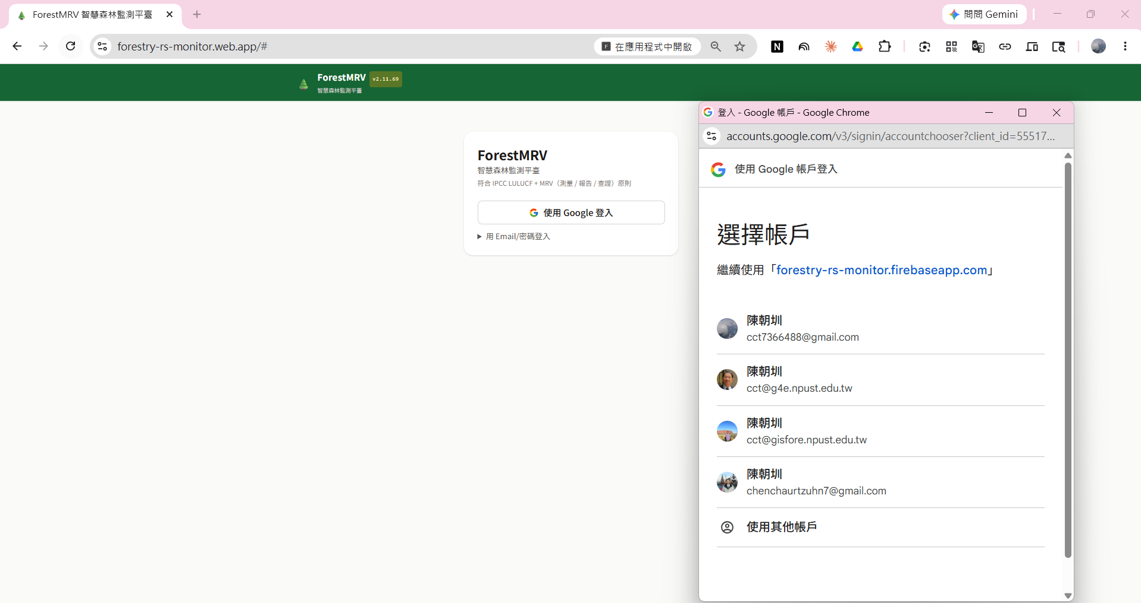
系統入口與登入
網址
• https://forestry-rs-monitor.web.app
•
兩種登入方式
• Google 登入（建議，免另記密碼）
• Email/密碼登入
•
PWA 設計
• 無需安裝任何軟體
• Chrome、Edge、Safari 皆可使用
• 手機可加到主畫面、體驗近 native app
ForestMRV 登入頁
ForestMRV v2.11.69 │ 土肉桂專區葉片收穫監測會計系統

Slide 6

第 1 段
系統概觀與角色介紹
0 - 5 分鐘

Slide 7
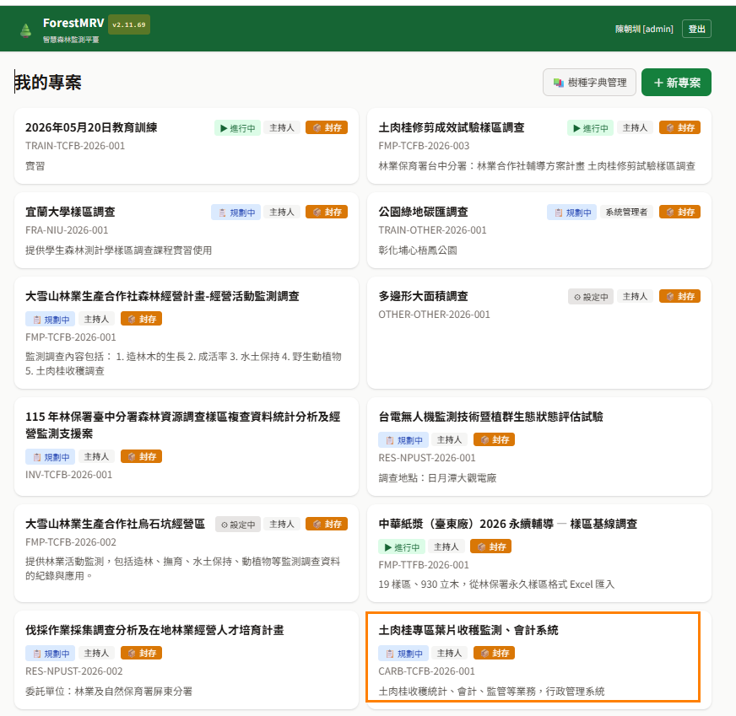
我的專案首頁
登入後第一個畫面 — admin 可看到全部專案
ForestMRV v2.11.69 │ 土肉桂專區葉片收穫監測會計系統

Slide 8
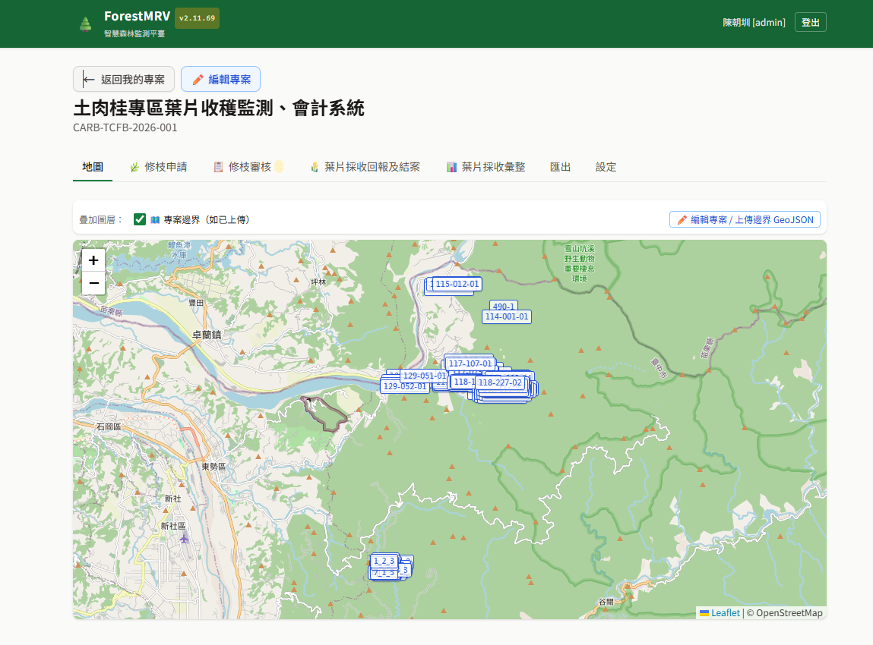
專案首頁與七個分頁
純行政專案：分頁已精簡
• 土肉桂專區不需要樣區、立木、QAQC 等模組
• 系統自動隱藏「樣區／設計／儀表板」三個分頁
七個業務分頁
• 🗺️ 地圖
• 🌿 修枝申請
• 📋 修枝審核
• 🌾 葉片採收回報及結案
• 📊 葉片採收彙整
• 📥 匯出
• ⚙️ 設定
土肉桂專案首頁（地圖分頁 + 七個業務分頁）
ForestMRV v2.11.69 │ 土肉桂專區葉片收穫監測會計系統

Slide 9
第 2 段
系統管理員開案與邊界準備
5 - 10 分鐘

Slide 10
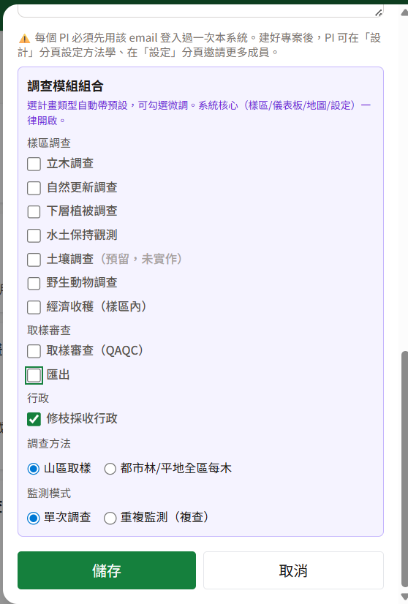
新建土肉桂專案
入口
• 我的專案 → ＋ 新專案
表單重點
• 專案名稱與編號
• 計畫類型：「行政管理」或「林產物採取監測」
• 方法學模組：勾選 admin_harvest
📐 專案邊界 點「📥 預設邊界」下拉、選土肉桂專區（橫流溪+烏石坑）
一鍵載入合併邊界
• 115 個作業單元（橫流溪 45 + 烏石坑 70）
• 含完整契約 metadata（承租人、契約樹種、面積、契約書號）
開案表單預設邊界區塊
ForestMRV v2.11.69 │ 土肉桂專區葉片收穫監測會計系統

Slide 11
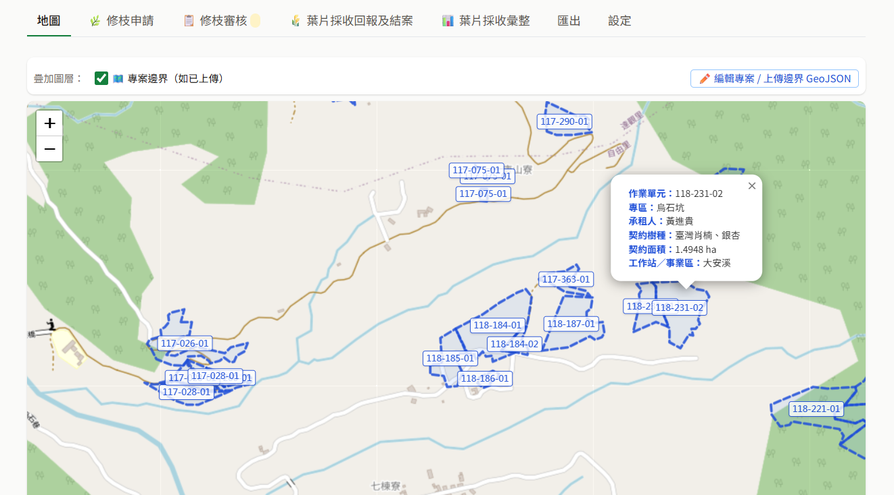
地圖瀏覽：115 個作業單元
點 label/polygon 跳出 7 欄結構化 metadata popup（作業單元/專區/承租人/契約樹種/面積/工作站/契約書）
ForestMRV v2.11.69 │ 土肉桂專區葉片收穫監測會計系統

Slide 12
第 3 段
林農修枝申請（主秀）
10 - 15 分鐘

Slide 13
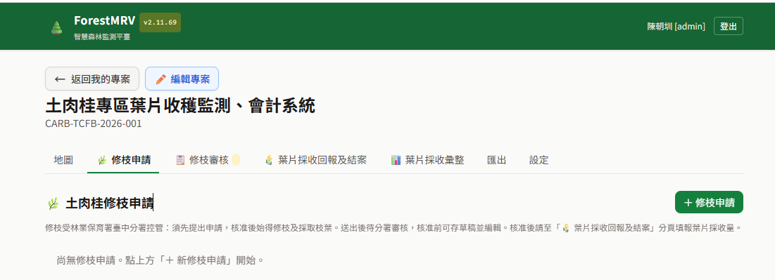
修枝申請分頁概觀
業務流程
• 林農提出申請 → 列印公文寄分署 → 等待核准 → 列印許可單 → 修枝採葉 → 回報採收量 → 結案
狀態徽章
• 草稿 / 已送出．待審 / 已核准 / 修枝作業中 / 已結案 / 已駁回
卡片資訊
• 申請人、林地、面積、株數、修枝期間
• ✓ 系統識別摘要（picker 帶入結構化資料）
• 操作按鈕：✏️ 編輯 / 💚 送出申請 / 🗑️ 刪除 / 📄 申請公文稿
修枝申請清單（含三筆已結案範例）
ForestMRV v2.11.69 │ 土肉桂專區葉片收穫監測會計系統

Slide 14
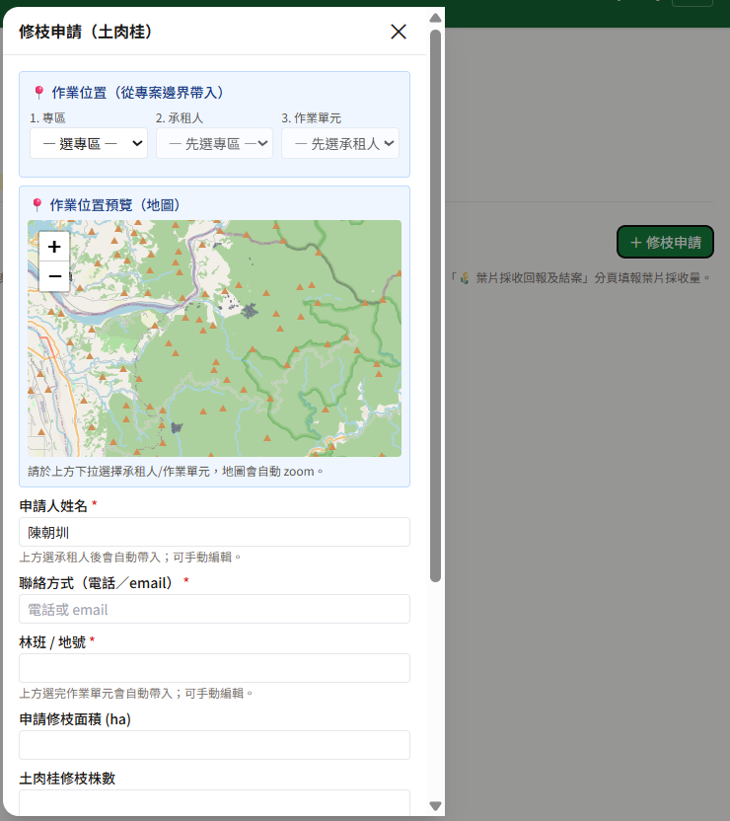
新增修枝申請 — 表單設計
表單欄位順序（v2.11.68 設計）
• 1. 作業位置 picker（三層連動）
• 2. 作業位置預覽（嵌入迷你地圖）
• 3. 申請人姓名（picker 自動帶承租人）
• 4. 聯絡方式（必填）
• 5. 林班 / 地號（picker 自動帶入）
• 6. 申請修枝面積（picker 自動帶入）
• 7. 土肉桂修枝株數（自動 × 1800 株/ha）
• 8. 修枝方式、起迄日（必填）、備註
設計理念
• 「先選作業位置 → 其他欄位自動帶入 → 補必填」
新增申請表單（picker + 迷你地圖在最上）
ForestMRV v2.11.69 │ 土肉桂專區葉片收穫監測會計系統

Slide 15
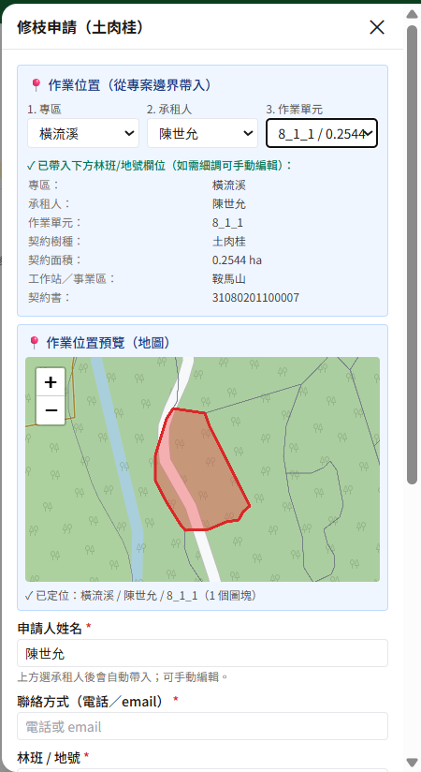
三層 picker 連動 + 自動帶入
Picker 三層
• 1. 專區（橫流溪 / 烏石坑）
• 2. 承租人（依專區自動篩選）
• 3. 作業單元（依承租人列出 + 契約面積/樹種摘要）
完成選擇後自動發生
• 申請人姓名 → 自動覆蓋為承租人姓名（v2.11.63）
• 林班 / 地號、面積、株數 → 自動帶入
• 迷你地圖 → 紅色高亮目標 + 自動 zoom
• 下方 7 欄系統識別摘要
仍可手動覆蓋任何欄位
picker 完成、mini-map 紅色高亮、申請人姓名已帶入
ForestMRV v2.11.69 │ 土肉桂專區葉片收穫監測會計系統

Slide 16
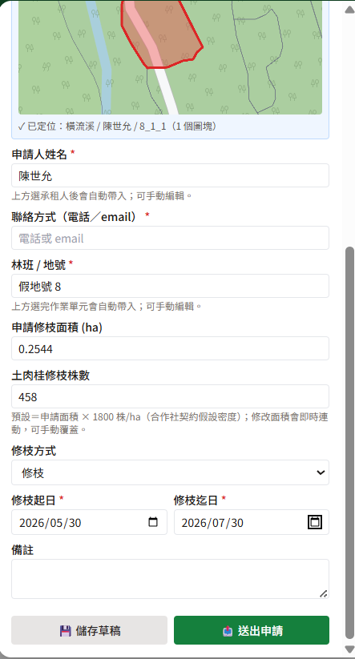
表單下半部 — 自動計算與必填欄位
自動連動計算
修枝株數 面積 × 1800 株/ha（合作社契約假設密度）
• 面積變更時即時更新株數
• 可手動覆蓋
必填欄位（紅色 *）
• 聯絡方式（電話／email）
• 修枝起日
• 修枝迄日（須晚於起日）
送出選項
💾 儲存草稿 可日後繼續編輯，不配發文號
📤 送出申請 即時配發發文字號「（修）字第 NNN 號」
表單下半部欄位
ForestMRV v2.11.69 │ 土肉桂專區葉片收穫監測會計系統

Slide 17
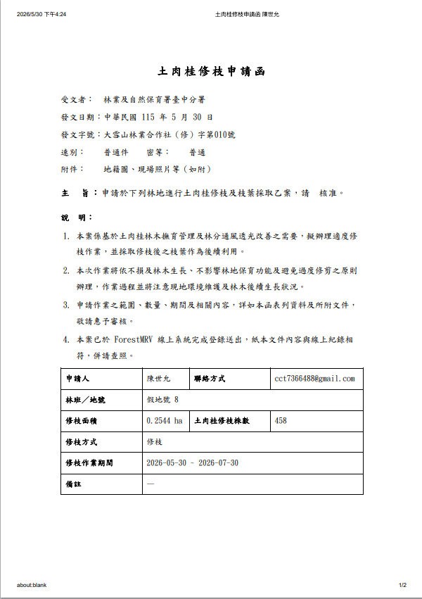
申請公文稿（第 1 頁）— 公文體 4 點 + 表列
正式公文「函」格式：受文者 / 發文字號 / 公文體說明 4 點 / 表列 8 欄申請明細
ForestMRV v2.11.69 │ 土肉桂專區葉片收穫監測會計系統

Slide 18
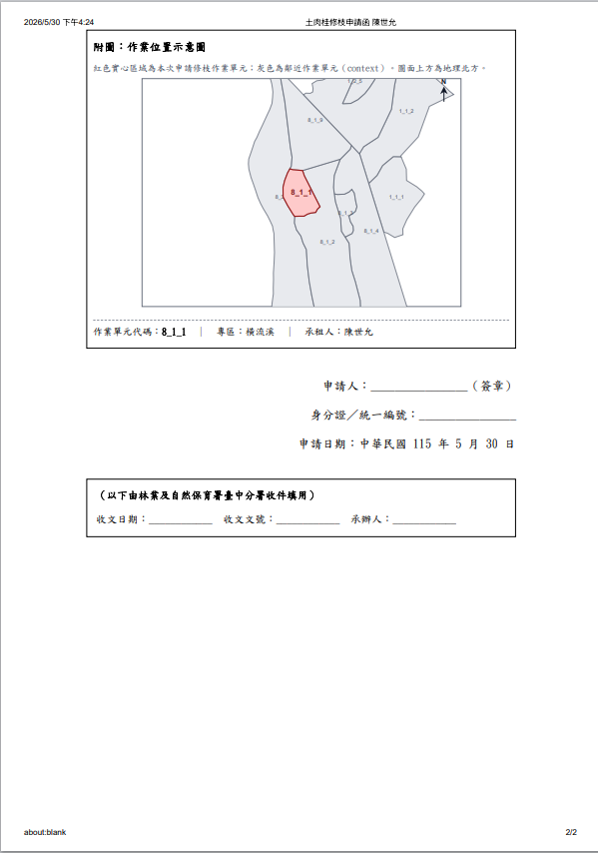
申請公文稿（第 2 頁）— 作業位置 SVG 示意圖
自製 inline SVG：紅目標 + 灰 context + N 北方箭頭 + meta 行 + 申請人簽章 + 分署收件欄
ForestMRV v2.11.69 │ 土肉桂專區葉片收穫監測會計系統

Slide 19
第 4 段
分署承辦審核與核准
15 - 20 分鐘

Slide 20
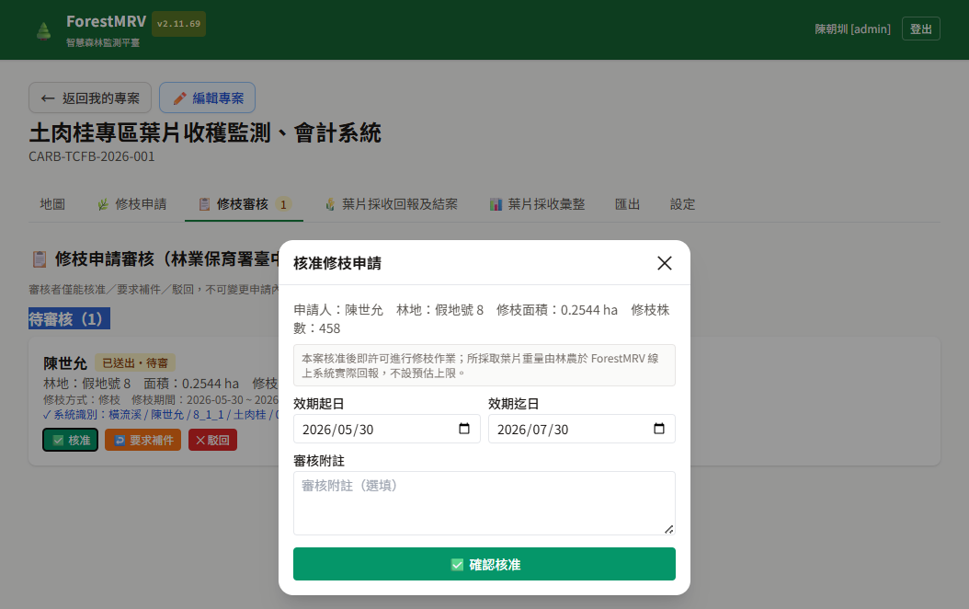
修枝審核分頁（分署承辦視角）
權限聲明（副標）
• 「審核者僅能核准／要求補件／駁回，不可變更申請內容（權限由 Firestore 規則鎖定）」
分區
• 待審核（NN）：尚未審核之案件
• 已處理（NN）：已核准/駁回之歷史案件
三按鈕
• ✅ 核准（綠）
• 📋 要求補件（橙）
• ✕ 駁回（紅）
修枝審核清單
ForestMRV v2.11.69 │ 土肉桂專區葉片收穫監測會計系統

Slide 21
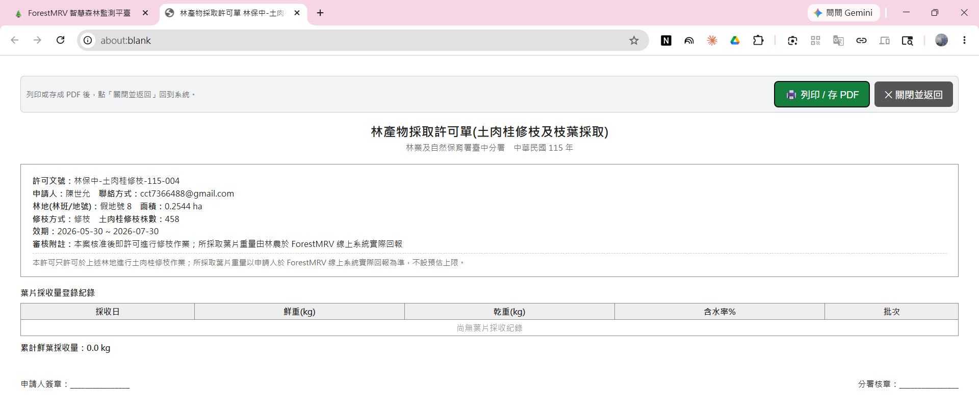
核准 Modal（v2.11.69 拍板：不預估採收量）
Modal 內容
• 申請人資訊摘要（read-only）
灰底宣告框 「本案核准後即許可進行修枝作業；所採取葉片重量由林農於 ForestMRV 線上系統實際回報，不設預估上限」
• 效期起日 / 迄日
• 審核附註（選填）
為什麼不設「核准採收量」上限？
• 土肉桂每塊地年齡不同、每株產出葉量差異大
• 事先預估上限反而誤導承辦與林農
• 改採「事後實際回報」設計
• 合作社共同銷售依實際量結算
新版核准 Modal（v2.11.69）
ForestMRV v2.11.69 │ 土肉桂專區葉片收穫監測會計系統

Slide 22
法定許可文號自動配發
Firestore
runTransaction
原子遞增
連號文號配發
林保中-土肉桂修枝
-115-001
申請狀態推進
submitted
→ approved
林農端即時可見
卡片轉綠『已核准』
出現採取許可單
為什麼用 Transaction？
• 確保連號、不可重號、不可並寫 — 多承辦同時核准也安全
• 文號格式：林保中-土肉桂修枝-{民國年}-{流水號}（例 115-001）
• 核准同步寫入效期與審核附註，並以 Toast 通知承辦
ForestMRV v2.11.69 │ 土肉桂專區葉片收穫監測會計系統

Slide 23
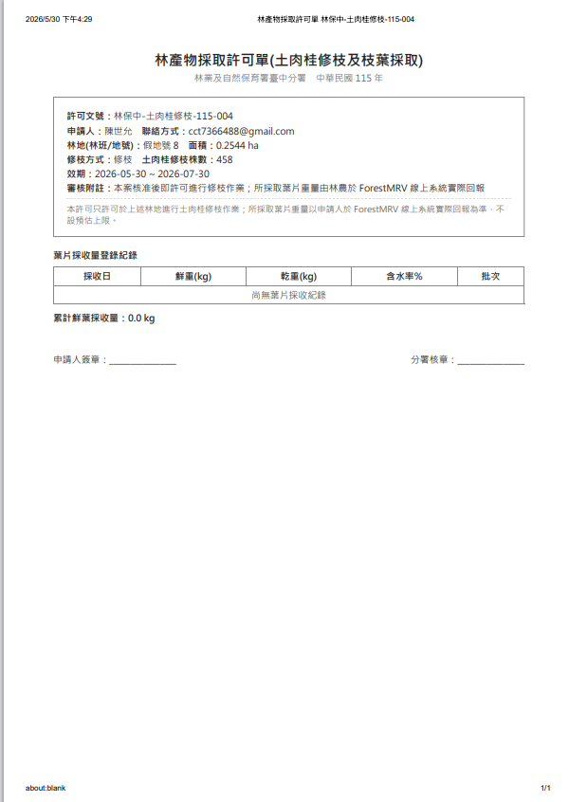
採取許可單 — 列印版（含 v2.11.69 宣告）
採取許可單公文 box + 一句宣告（dashed border-top）「本許可只許可修枝作業；所採取葉片重量以實際回報為準、不設預估上限」
ForestMRV v2.11.69 │ 土肉桂專區葉片收穫監測會計系統

Slide 24
第 5 段
林農回報與結案
20 - 25 分鐘

Slide 25
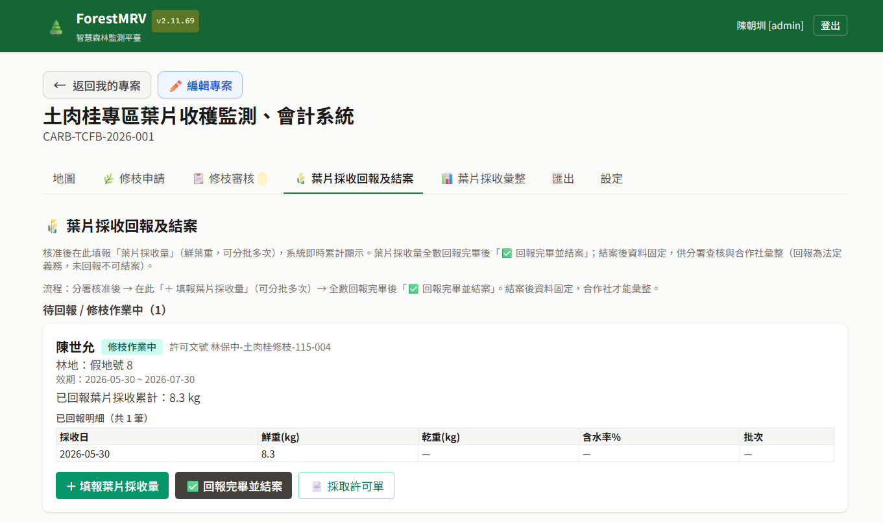
葉片採收回報及結案分頁
業務說明
• 核准效期內進行修枝作業並採收葉片
• 回報為法定義務，未回報不可結案
回報設計（v2.11.69 簡化）
無對照、無達成率 純累計顯示，不比對核准量
可分批多次 如 5/30 採 10 kg、6/15 採 8 kg、累計 18 kg
回報欄位
• 採收日期、實際鮮葉重(kg) — 必填
• 乾燥後重、含水率、批次標示、備註 — 選填
自動推進狀態
• 首筆回報時 approved → harvesting（修枝作業中）
採收回報及結案分頁
ForestMRV v2.11.69 │ 土肉桂專區葉片收穫監測會計系統

Slide 26
回報完畢並結案 — 結案閘門（v2.11.39）
✓ 是 → 可結案
狀態 harvesting → completed（已結案）
回報量 > 0 ？
累計回報量
totalLogged_kg
✗ 否 → 擋下
提示先回報採收量，不可結案
雙重把關
• 法定義務：未回報（totalLogged_kg = 0）不可結案 — Firestore Rules + 客戶端同步擋
• 結案後不可再回報、不可再編輯；資料固定供分署查核與合作社彙整
ForestMRV v2.11.69 │ 土肉桂專區葉片收穫監測會計系統

Slide 27
第 6 段
合作社彙整與 Q&A
25 - 30 分鐘

Slide 28
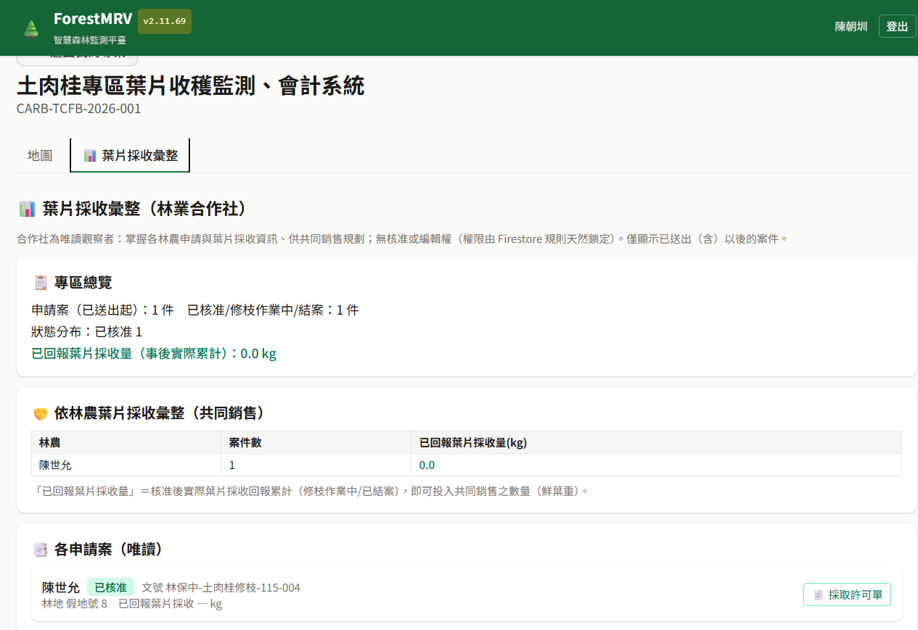
葉片採收彙整（合作社視角）
三區塊：📋 專區總覽 + 🤝 依林農三欄表（無達成率欄）+ 📋 各申請案唯讀
ForestMRV v2.11.69 │ 土肉桂專區葉片收穫監測會計系統

Slide 29
共同銷售規劃（合作社彙整三區塊）
區塊一：專區總覽
申請案總數 · 狀態分布 · 已回報採收量總計
📥 匯出 Excel
供共同銷售前資料整理
通路議價 · 結算分潤
區塊二：依林農彙整
三欄 林農／案件數／已回報量(kg)，降序，無達成率
區塊三：各申請案（唯讀）
可預覽每筆採取許可單
• v2.11.41 拍板：純累計顯示、不設達成率
ForestMRV v2.11.69 │ 土肉桂專區葉片收穫監測會計系統

Slide 30
結語：五個角色的協作鏈
1. admin
系統管理員
開案 · 邊界
邀請成員
2. surveyor
林農
修枝申請
+ 紙本公文
3. harvest_
authority｜分署
審核 · 核准
配發法定文號
4. surveyor
林農
修枝採葉
回報 · 結案
5. coop
合作社
唯讀彙整
匯出 Excel
v2.11.69 業務拍板回顧
• 許可只許可修枝作業，不預估／不限制採收量上限
• 採收量以實際回報為準、不對照、無達成率
• 「事後實際彙整」設計符合土肉桂業務本質
ForestMRV v2.11.69 │ 土肉桂專區葉片收穫監測會計系統

Slide 31
Q & A
歡迎提問
土肉桂專區葉片收穫監測會計系統 │ ForestMRV v2.11.69

